Slide 1
Nachwachsende Rohstoffe
Dr. Lutz Stäudel
Neuhaus, 27.03.2014

Slide 2
Alle Materialien …
… finden Sie ab morgen auf meinem Webauftritt
www.stäudel.de/2014_Neuhaus_NaWaRo.html oder
www.guteunterrichtspaxis-nw.org/2014_Neuhaus_NaWaRo.html
Mehr zum Thema hier:
www.stäudel.de/AG_NaWaRo.html
www.guteunterrichtspaxis-nw.org/AG_NaWaRo.html

Slide 3
Was Sie erwartet
14.00 – 14.30 Einführung / Input
14.30 – 16.30 Experimente / Laborarbeit
16.30 – Auswertung Materialien & Unterrichtsansätze

Slide 4
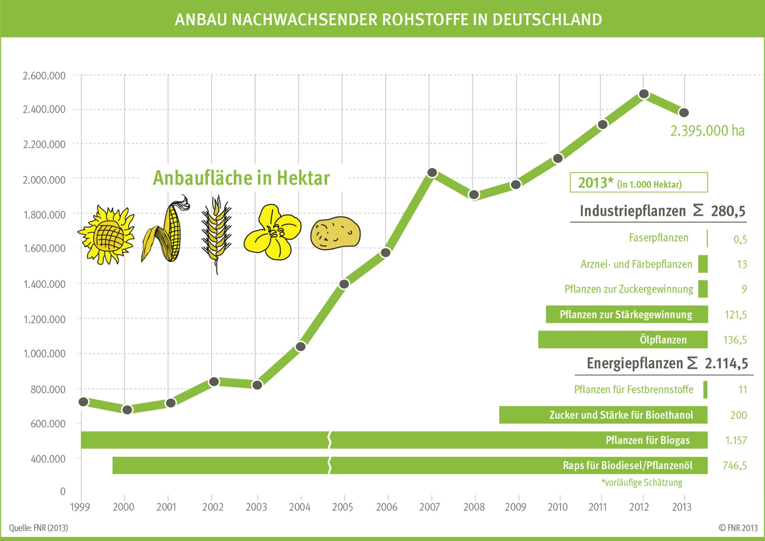
Neue Aktualität
FNR = Fachagentur Nachwachsende Rohstoffe

Slide 5
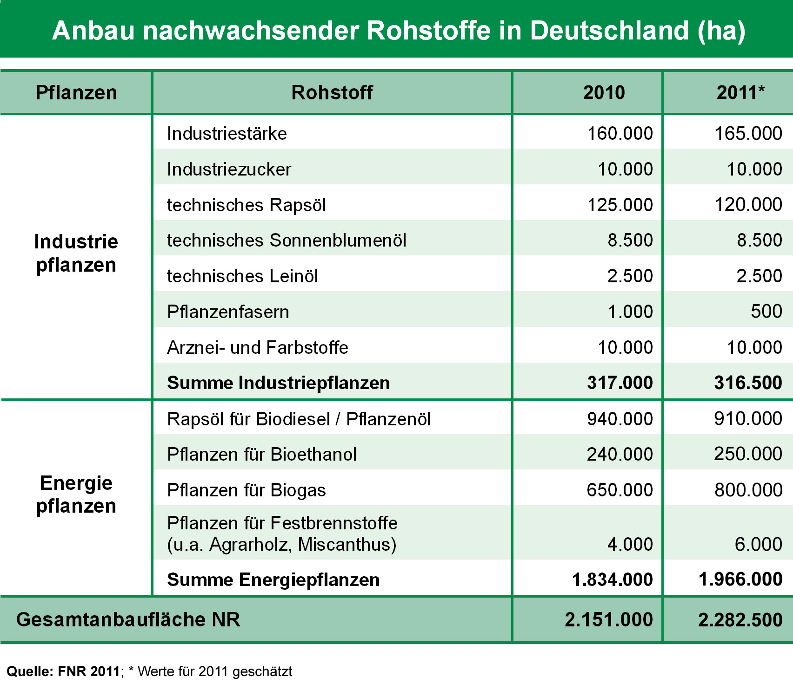
1998
125.000
7.000
81.000
21.000
110.000
4.000
4.000
352.000
NaWaRo Leipzig 02.10.2013
352.000

Slide 6
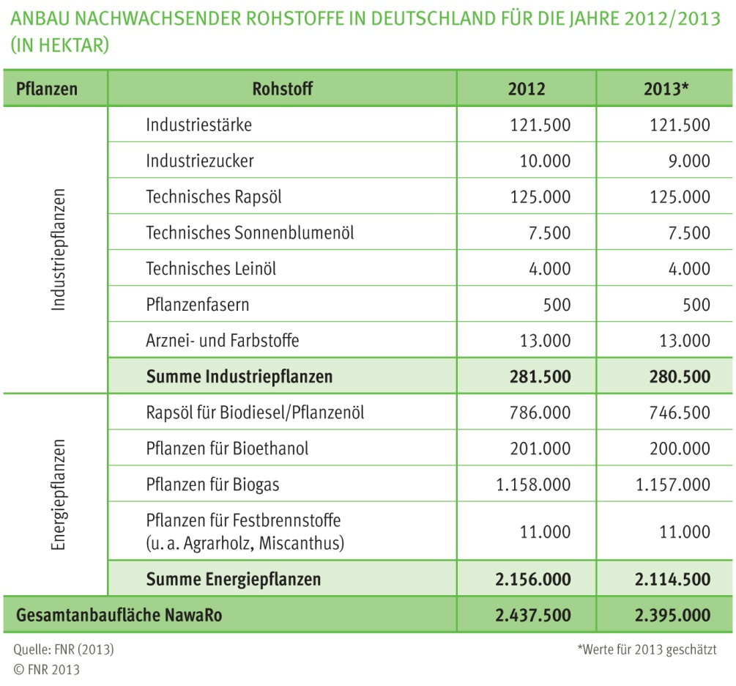
Neue Aktualität
FNR = Fachagentur Nachwachsende Rohstoffe

Slide 7
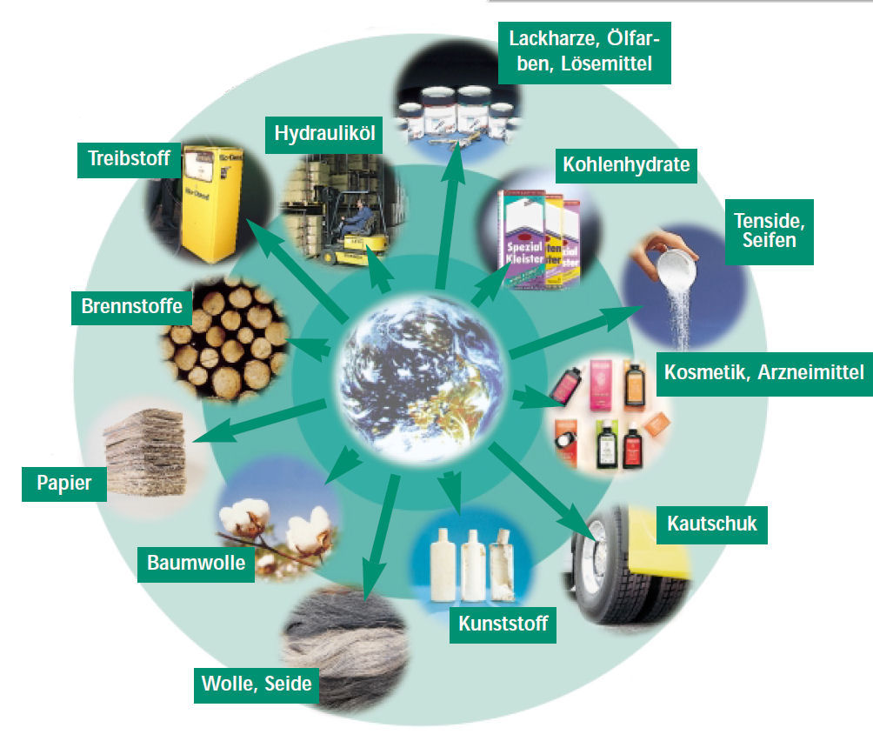
Bader/Nick/Melle: NaWaRo – Die Natur als chemische Fabrik.

Slide 8
NaWaRo-Pflanzen und Produkte
Ölpflanzen | Pflanzen, die Zucker und Stärke produzieren | Faserpflanzen | andere „Rohstoffpflanzen“
Raps Sonnenblume Lein Senf Rübsen (harzliefernde Baumarten) | Mais Kartoffeln Weizen Markerbsen Zuckerrüben Topinambur (Zuckerrohr) | Faserlein (Flachs) Hanf (Baumwolle) (Sisal) | Waid Krapp Saflor (Indigo) Heilkräuter
verharzende Öle (als Filmbildner für Lacke, zur Linoleum-herstellung u.a.) etherische Öle (als Lösungsmittel) Fette, Fettsäuren | Zucker Stärke Zellulose | Fasern (Lang- und Kurzfaser) | Farbstoffe Wirkstoffe (pharmazeutische und andere, z.B. für den Pflanzenschutz)
Produkte: Farben, Lacke, Kleber, Schmiermittel, Seifen, Tenside, Lösungsmittel, Kosmetika | Produkte: Papiere und Pappen, Verpackungen, Platten, Waschrohstoffe, Kleber, Folien und Kunststoffe, Füllstoffe, Kosmetik | Produkte: Textilien, Spezialtextilien (Filter), Seile, Bespannungen Faserplatten, Dämm-stoffe, Bremsbeläge, Papiere | Produkte: Farben und Lacke, Kosmetik, Pharmaprodukte, Repellents

Slide 9
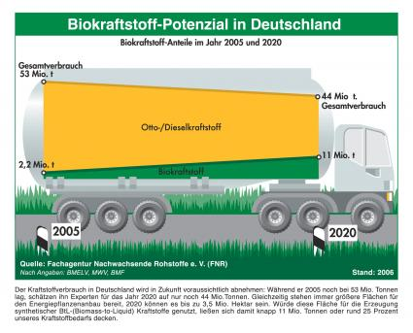
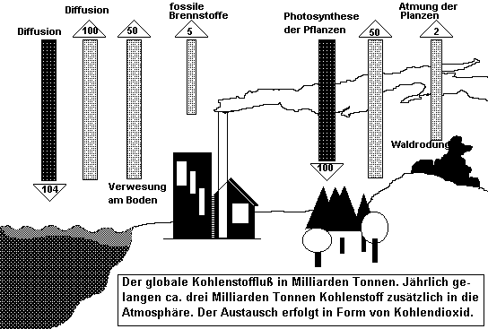
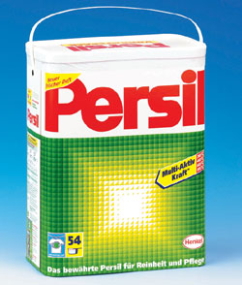
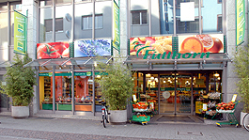
Motive für die Nutzung nachwachsender Rohstoffe
Bei mehr als der Hälfte unserer Tenside basiert der lipophile Teil auf nachwachsen-den Rohstoffen (…) wie zum Beispiel das nur für den industriellen Einsatz nutzbare Palmkernöl.
Aktuell: CO2-Bilanz / Treibhauseffekt / Klimaveränderungen -> Energiepflanzen / Biosprit
Traditionelle Produkte – „Öko“-Sortiment -> Fasern, Seifen, Kosmetika, Farben, Lacke
Rohstoffe für die industrielle Produktion: geringerer Energieaufwand, nutzbare Strukturen -> APGs für Waschmittel, Schmierstoffe, (Papier, Pappe, auch: Holz für Bauzwecke, Konstruktionen
Umweltaspekte -> Abbaubarkeit (Treibstoffe auf Binnenseen, Tenside), schadstoffarme Technologien, Nachhaltigkeit
Nutzung landwirtschaftlicher Stilllegungsflächen -> Energiepflanzen

Slide 10
Thesen zum Umgang mit dem Thema
Nachwachsende Rohstoffe im Unterricht
Wenn die NaWaRo nur als Vehikel für z.B. organische Chemie benutzt werden, bleibt dies für ihr Verständnis wirkungslos
Wenn NaWaRo nur auf die Frage energetischer Verwertung / Biosprit reduziert werden, können die Schüler deren Bedeutung nicht hinreichend erfassen.
Zum Verständnis gehört auch unmittelbare stoffliche Erfahrung (die Biologiedidaktik spricht von originaler Begegnung) und deren fachliche Aufarbeitung
Die Auseinandersetzung mit NaWaRo dient immer auch der Herausbildung von Bewertungskompetenz im Sinne der Bildungsstandards.

Slide 11
Die experimentellen Stationen
Drei Experiment-Gruppen: Treibhauseffekt/Kohlenstoffkreislauf (5) Stärke als nachwachsender Rohstoff (6 + 1) Öle, Fette (5) und ein Färbeversuch (1)
Bitte arbeiten Sie in Kleingruppen (2 – 3)
Bitte beantworten Sie die Fragen zu den Bildungsstandards
Anschließend einige praktische Hinweise

Slide 12
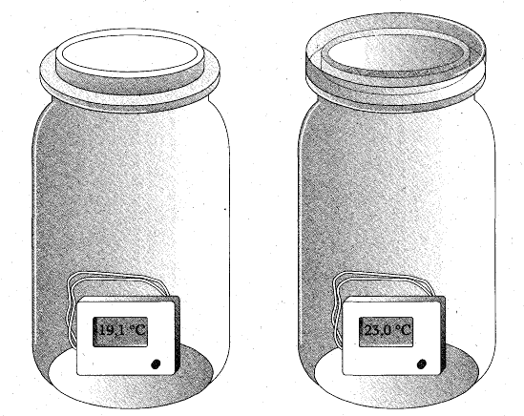
Bezüge zu den Bildungsstandards:
Am Beispiel Modellversuch zum Treibhaus(effekt)
K1 Fachwissen
K2 Erkenntnisgewinnung
K3 Kommunikation
K4 Bewertung
Basiskonzepte
Struktur – Eigensch.
Teilchen
Chem. Reaktion
Energieumsatz
Hauptaspekt: Nutzung eines Modells, Modellkritik -> Erkenntnisgewinnung
Aufnahme von Daten und Auswertung: -> Erkenntnisgewinnung & Kommunikation

Slide 13
Die experimentellen Stationen
1 A: statt Deckel aufs Glas: Pappe
1 D: bei wenig Sonne: Langzeitexperiment (statt ind. Wasserfreund auch mit Wasserpest)
2 A: Passen Sie auf Ihre Finger auf !
2 C: Popcorn ….
2 D: Alternativ zu Plexiglas als Unterlage: PE-Folie
3 B & C: Seien Sie kreativ!

Slide 14
Und jetzt …
…. an die Arbeit

